Slide 1
Gods geboden
God heeft de waarheid lief

Slide 2

Opening
Zingen
Psalm 141:3
Bidden
Bijbellezen
Handelingen 5:1-11

Slide 3

Bijbelstudie
Wat spreken Ananias en Saffira samen af?
Waarom worden Ananias en Saffira met de dood gestraft?
Welke les kun je uit dit gedeelte trekken?

Slide 4
Binnenkomer
Notes:
Laat een catechisant de binnenkomer op pagina 41 voorlezen.

Slide 5
Doelen
Ik weet dat God elke vorm van liegen verbiedt.
Ik besef dat de Heere Jezus de Waarheid is Die ik moet navolgen.
Ik probeer altijd respectvol, eerlijk en trouw te zijn, zonder te liegen.

Slide 6
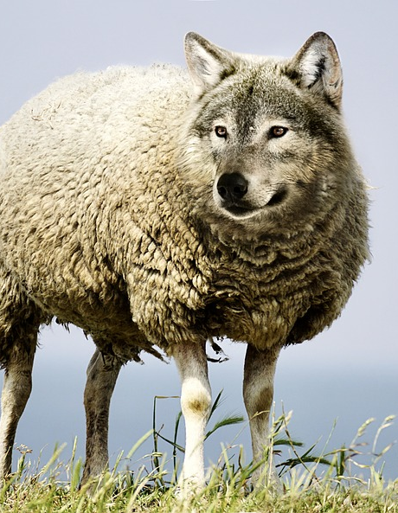
Begrip: Bedrog
Wat is bedrog?
Begrip: Bedrog
Notes:
Met opzet iemand misleiden.
Het is wel een zonde om dingen voor God te verbergen. Het kan mensen zelfs in de weg staan om wederom geboren te worden. Dit mag duidelijk uitgelegd worden. Maar het speerpunt van dit gebod is dat wij onze naasten dodelijk kunnen misleiden.

Slide 7
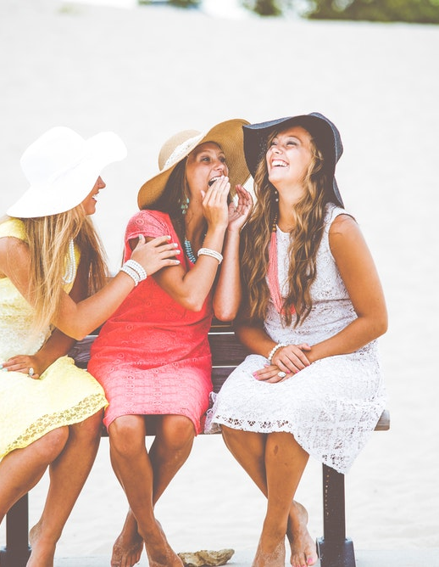
Begrip: Roddelen
Wat valt er allemaal onder dit gebod?
Begrip: Roddelen
Notes:
Roddelen
Schelden
Achterhouden van informatie
Bewust verdraaien van iemands woorden

Slide 8
Begrip: Duivelswerk
Begrip: Duivelswerk
Wie zit er achter leugens?
Hoe noemt Jezus hem?
Waarom moet je je verre houden van liegen?
Notes:
De duivel.
De vader der leugen.
Omdat de duivel hierachter zit en het een valstrik is waar je bijna niet meer uit los kunt komen.

Slide 9
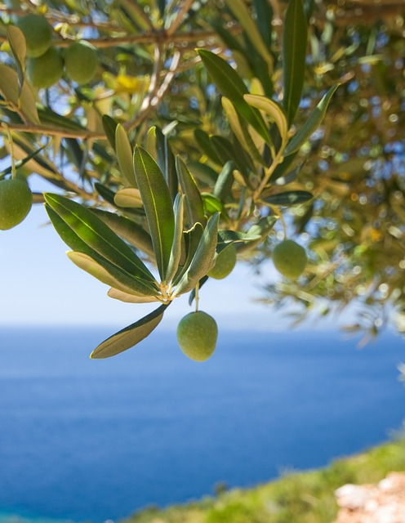
Begrip: Eerlijk
Waarom is eerlijkheid een kenmerk van een christen?
Begrip: Eerlijk
Notes:
Een christen begeert om de Heere Jezus in alles te volgen, Hij is de Waarheid en daarom wil je ook eerlijk zijn.
In een kort stukje als in het werkboek is het lastig om praktisch te worden. Het zou goed zijn als eerlijkheid praktisch toegepast wordt in de leefwereld van de jongeren, zoals op school, hun bijbaantje, aan de eettafel, sterke verhalen tegen vriend(inn)en enzovoorts. Hoe makkelijk doen christenen zichzelf mooier voor dan ze werkelijk zijn? Hoe makkelijk doe ikzelf zoiets?
Ook kunnen er vragen komen als: ‘als het niet kan dat een christen een leugenaar of iets dergelijks is, ben ik dan geen christen?’ Jakobus probeert duidelijk te maken dat het totaal niet bij een christen hoort. Dat christenen (helaas) nog steeds liegen is helder, ook vanuit de Schrift (bijvoorbeeld de verloochening van Petrus, Joh. 18:15-27). Daarom ook 1 Joh. 1:9

Slide 10
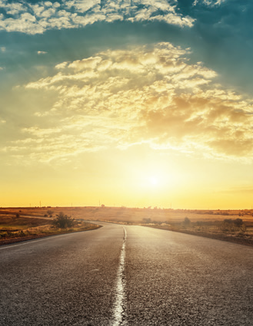
Begrip: De Waarheid
Waarom hoef je met je schuld niet achter te blijven?
Begrip: De Waarheid
Notes:
Omdat Jezus dit gebod volkomen heeft gehouden, daarom mag je met al je zonde en schuld tot Jezus komen en in Hem geloven, want dan zal Hij jou zalig maken van al jouw zonden.
Uit Joh. 14:6

Slide 11
Verwerkingsvragen
Bespreek de verwerkingsvragen op bladzijde 44.
Notes:
Mooi zou het zijn als de jeugd durft te delen wat voor leugens zij verteld hebben in hun leven. Misschien leven ze wel een leugen. Misschien verbergen ze dingen voor de Heere/naasten, zoals een alcohol/drugs/porno/gameverslaving, jaloezie, wrok, lastig verleden, enzovoorts. Als de mogelijkheid zich enigszins voordoet kan de catecheet het gesprek zo sturen dat er openheid ontstaat. Misschien door zelf iets te delen uit zijn verleden. Je kunt ook altijd een catechisant na de les even laten zitten als je iets aan hem of haar merkt.

Slide 12
Samenvatting
Onder het negende gebod vallen ook: bedriegen, liegen, benadelen.
Het negende gebod wordt gestimuleerd door de duivel, de duivel is de vader van de leugen.
Een kenmerk van een christen is dat je de Waarheid lief hebt.

Slide 13

Huiswerk volgende keer

Slide 14
Alternatieve verwerkingsopdracht (1)
Verkeersbord
Bedenk een verkeersbord waaruit blijkt dat je positief over je naaste moet praten en bedenk een verkeersbord waaruit blijkt dat je niet negatief over je naaste mag praten.
Notes:
Verkeersbord
Bedenk een verkeersbord waaruit blijkt dat je positief over je naaste moet praten en bedenk een verkeersbord waaruit blijkt dat je niet negatief over je naaste mag praten.

Slide 15
Alternatieve verwerkingsopdracht (2)
Maak een gedicht of elfje over de gevolgen roddelen:
1 woord
2 woorden
3 woorden
4 woorden
1 woord
Notes:
Maak een gedicht of elfje over de gevolgen roddelen:
1 woord
2 woorden
3 woorden
4 woorden
1 woord

Slide 16

Stelling
Het is makkelijker negatief over iemand te praten dan positief!
Stelling

Slide 17
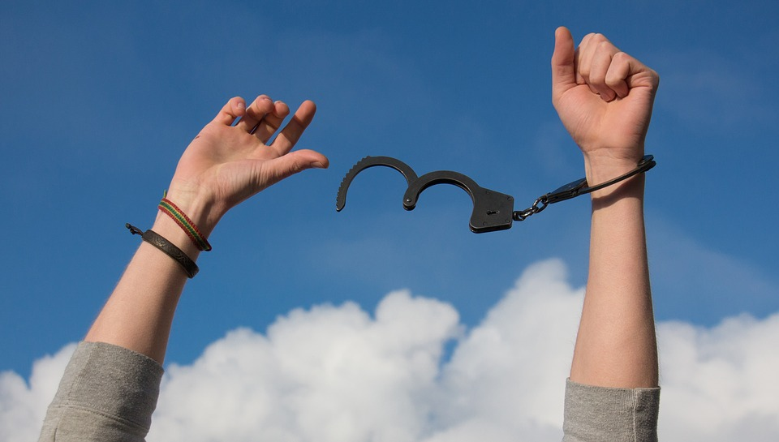
Bespreekopdracht
Bespreek in groepjes van vier wat de gevolgen kunnen zijn van het overtreden van het negende gebod.
Schrijf het op pagina 46.
Bespreekopdracht

